Slide 1
UVOD U Flutter
Makes it easy and fast to build beautiful apps for mobile and beyond
Nemanja Lugumerski, Hrvoje Benčik, Vukan Marković
Novi Sad, 13.05.2022

Slide 2
SADRžaj
Cross-platform
Vidžeti
Flutter
State management
Dart
Materijali za dalje učenje
Razvojna okruženja
Q&A

Slide 3
NATIVE APLIKACIJE
Razvijaju se specifično za jednu platformu
Podrazumeva korišćenje native jezika odgovarajuće platforme (Swift/Kotlin)
Glavna prednost - performanse, kompajliraju se u „mašinski“ kod
Najveći nedostatak - za svaku pojedinačnu platformu mora se razvijati i održavati poseban kod

Slide 4
CROSS-PLATFORM
Brži izlazak na tržište
Manji troškovi razvoja
Jedinstvena baza koda
Mogućnost ponovne upotrebe koda
Prilika da se dopre do šireg broja korisnika

Slide 5
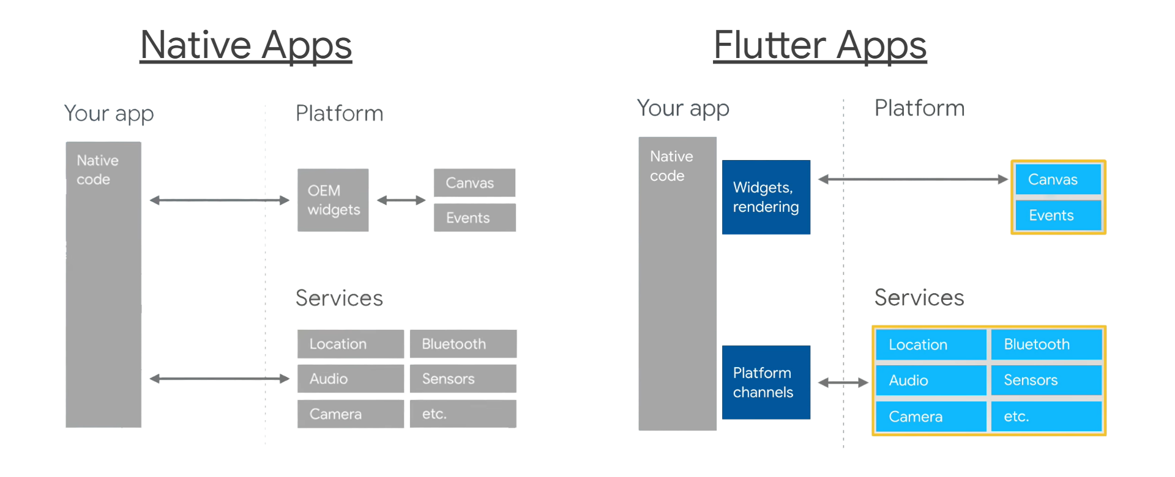
CROSS-PLATFORM

Slide 6
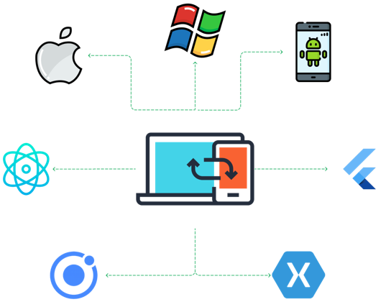
CROSS-PLATFORM
Flutter
Xamarin
Ionic
NativeScript
React Native

Slide 7


ZAŠTo FLUTTER?
Moderan i reaktivan framework
Prelepi i fluidni korisnički interfejsi
Veliki izbor vidžeta
Visoke performanse aplikacija

Slide 8
Flutter
Cross-platform okruženje za razvoj softvera
Podržava Android, iOS, Windows, Mac i Linux kao i za veb aplikacije
Prva verzija - 2015., prva stabilna verzija - 2018.

Slide 9
FLUTTER
Obezbeđuje UI prilagođen uređaju
Ključna prednost - korisnički interfejs aplikacije koristi izvorne kontrole na svakoj platformi
Aplikacije se ne mogu razlikovati od native aplikacija
Aplikacije se pišu u programskom jeziku Dart

Slide 10
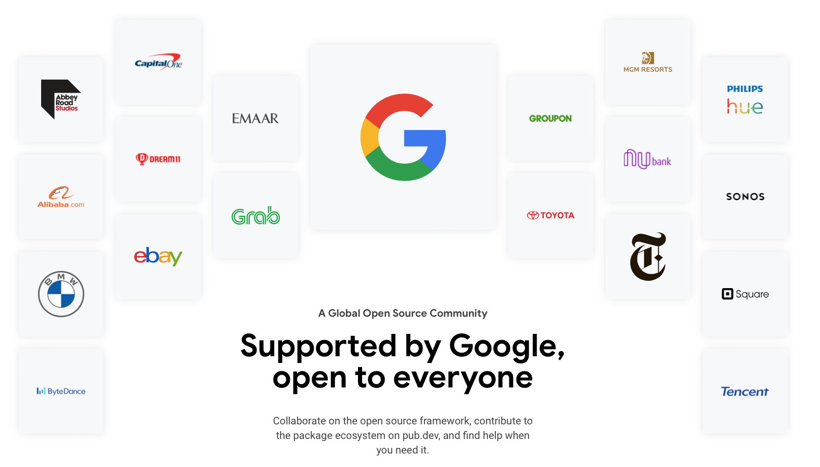
FLUTTER

Slide 11

DART
Objektno orijentisani programski jezik razvijen od strane Google-a
Prvi put predstavljen 2011.
Može koristiti za razvoj mobilnih, desktop, server i veb aplikacija
Ima sintaksu baziranu na C programskom jeziku

Slide 12
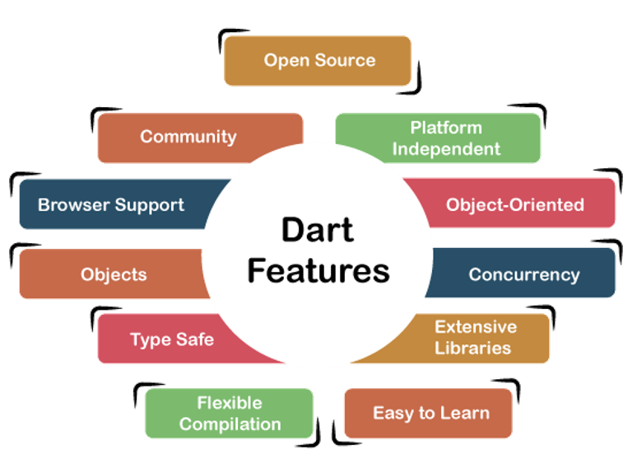
DART

Slide 13

Paketi
https://pub.dev
Zvanični menadžer paketa za Flutter i Darts
Hiljade open-source paketa i plugin-a
Podržan od strane Google-a
Najpopularniji paketi:
bloc
geolocator
location
just_audio
provider

Slide 14
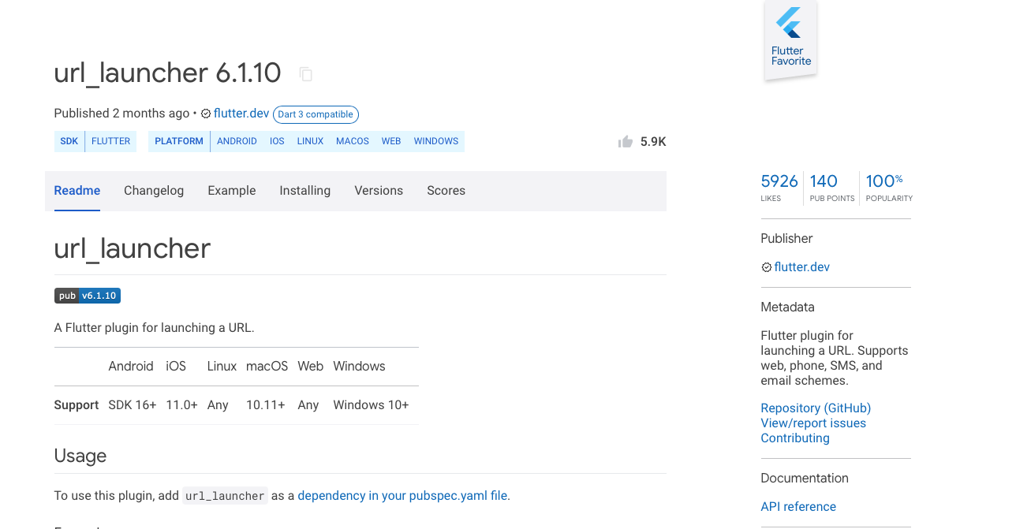
Paketi

Slide 15
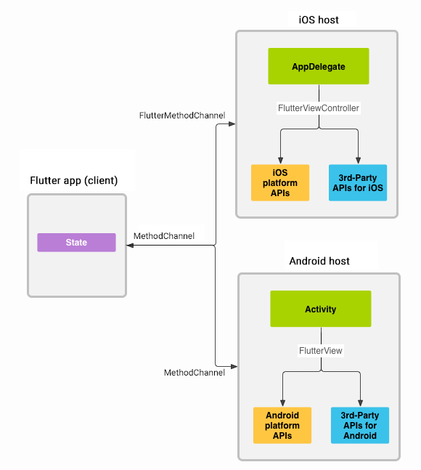
Method Channel
Android
Kotlin
Java
iOS
Objective-C
Swift
Windows
C++
macOS
Objective-C
Linux
C

Slide 16



RAZVOJNA OKRUŽENJA
Visual Studio Code
uređivač izvornog koda koji je razvio Microsoft
omogućava instaliranje raznih ekstenzija za dodatne funkcionalnosti
predstavlja jedan od zvaničnih alata za razvoj Flutter aplikacija

Slide 17
RAZVOJNA OKRUŽENJA
Flutter nudi opcije koje omogućuju da se efekat promena u kodu vidi gotovo trenutno
Ovo je omogućeno putem opcija hot reload i stateful hot reload
Druga razvojna okruženja - Android Studio i IntelliJ

Slide 18
Vidžeti
Osnovna komponenta u Flutter-u, koji se isto tako može sastojati od drugih vidžeta
Opisuje logiku, interakciju i dizajn elementa korisničkog interfejsa
Za razliku od nekih drugih cross-platform alata, Flutter sam renderuje vidžete piksel po piksel

Slide 19
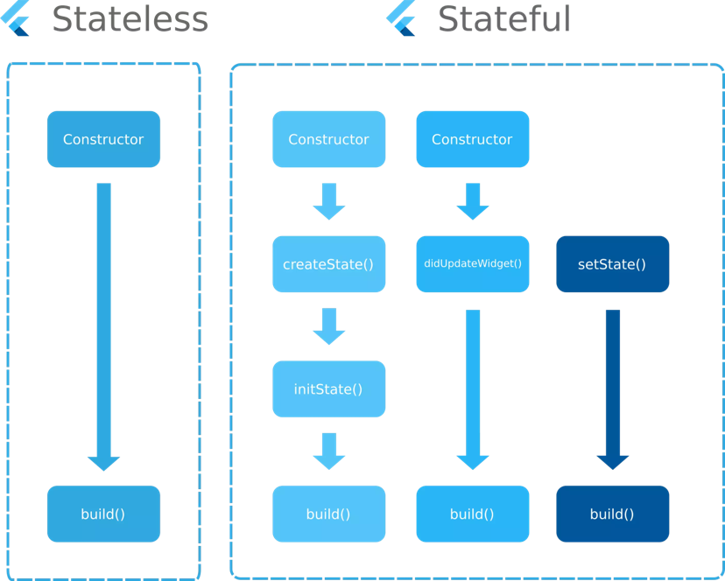
Vidžeti
Postoje dva osnovna tipa vidžeta:
Stateless i Stateful
Vidžeti bez stanja - ažuriraju samo ako se njihovi ulazi promene, što ih čini veoma efikasnim
Vidžeti sa stanjem - mogu pozvati metodu setState() da ažuriraju interno stanje i ponovo se iscrtaju

Slide 20
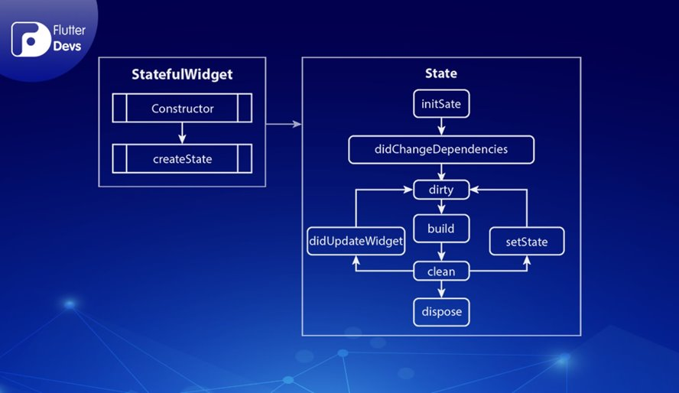
Vidžeti – Life Cycle
Life cycle vidžeta:
Create State
Init State
Did Change Dependencies
Build
Did Update Widget
Set State
Deactivate
Dispose

Slide 21
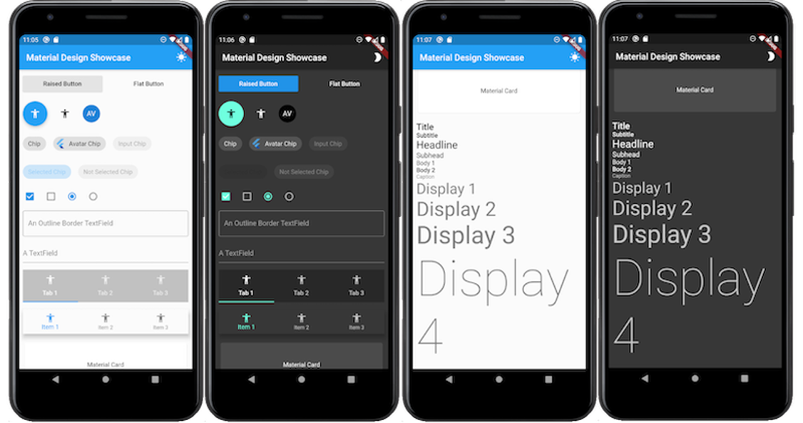
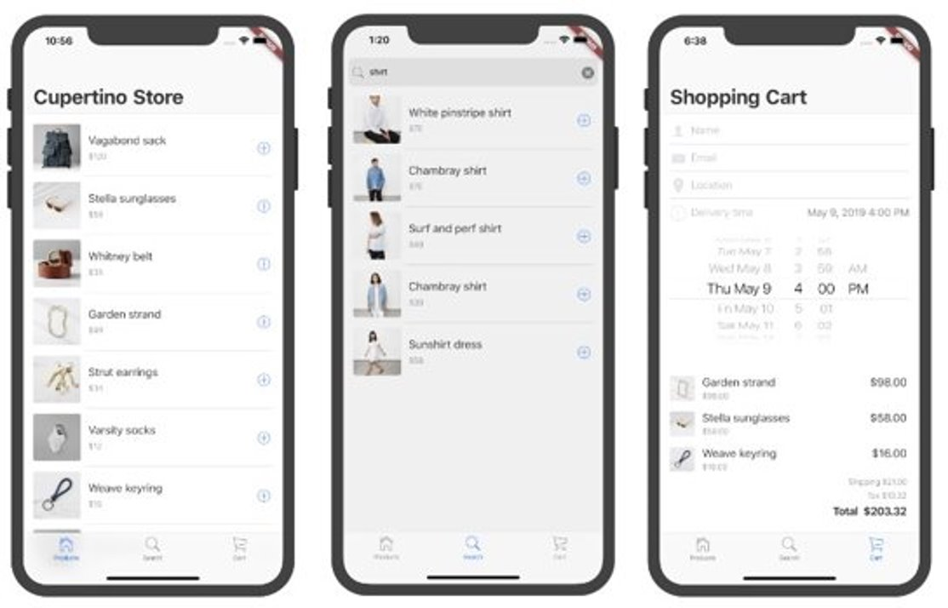
Vidžeti
Material Design - Google-ov dizajn jezik koji se koristi kod Android-a
Cupertino - Apple-ove smernice za iOS korisnički interfejs

Slide 22
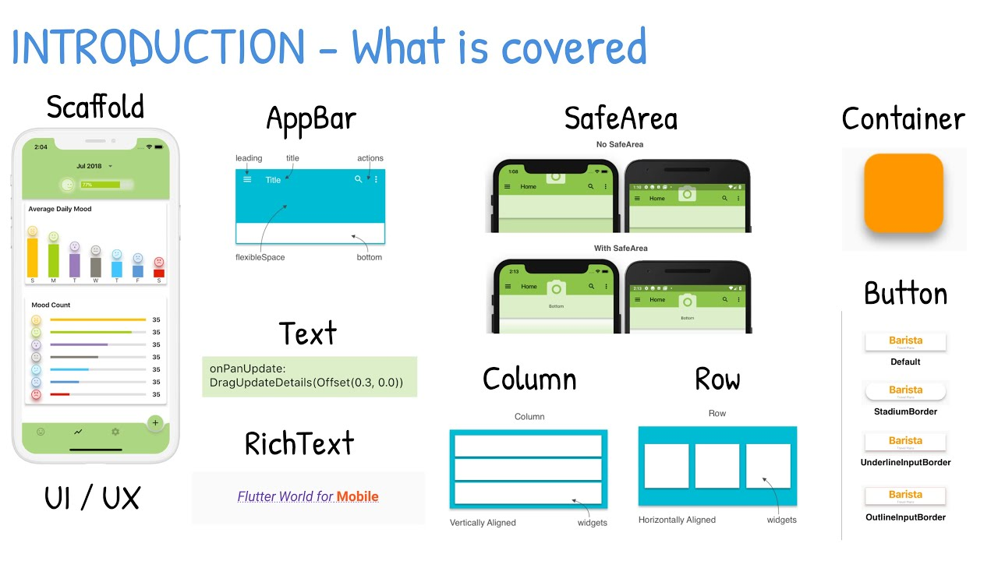
Vidžeti

Slide 23
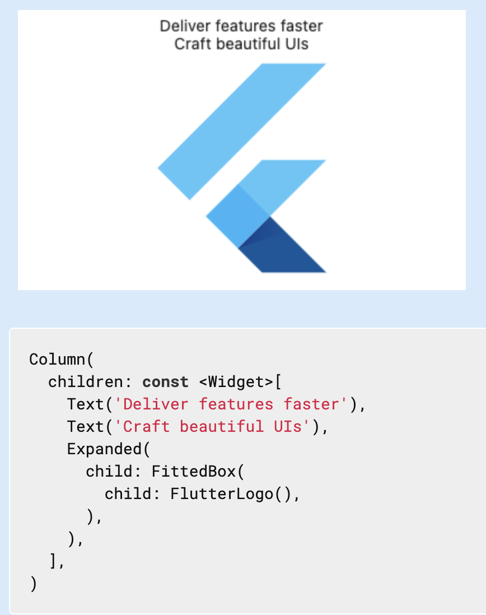
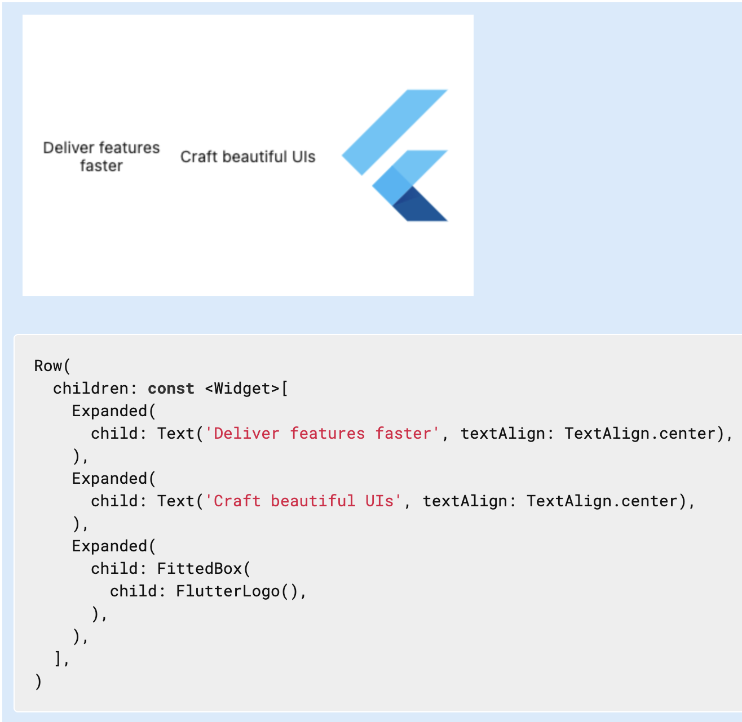
Vidžeti – COLUMN & ROW

Slide 24
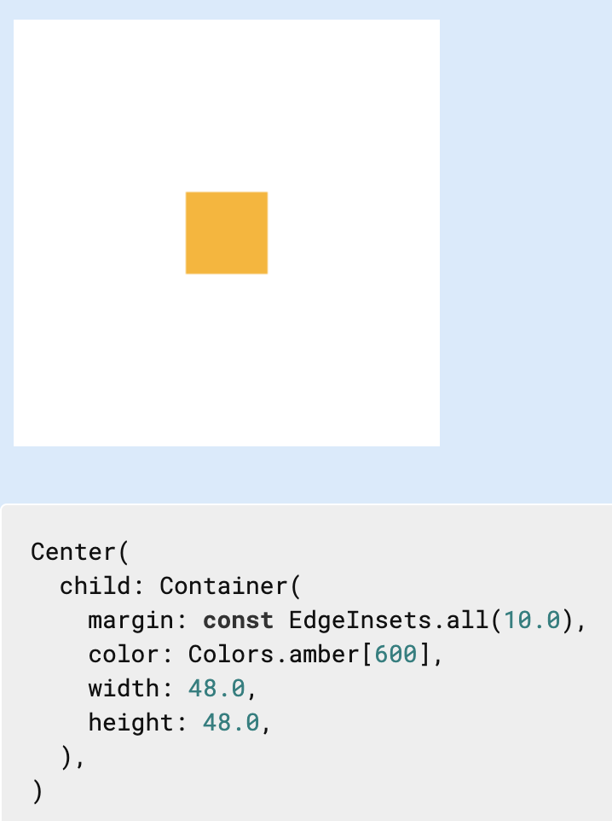
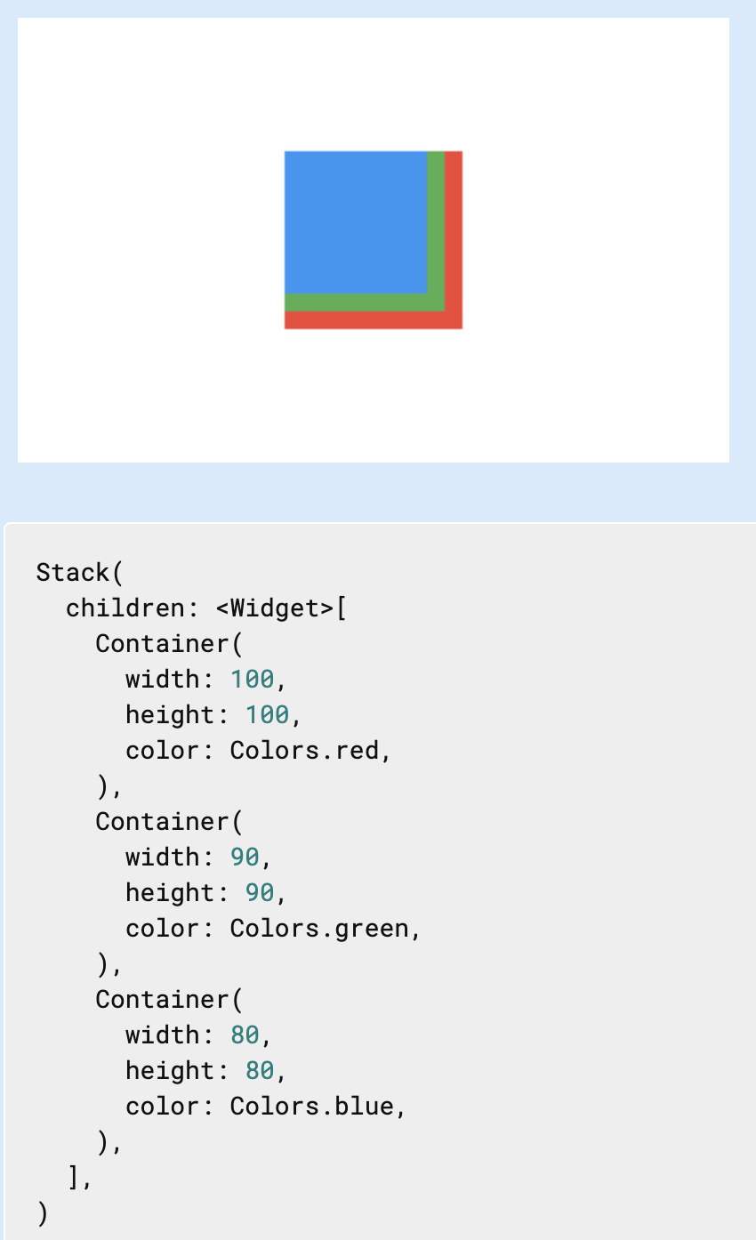
Vidžeti – CONTAINER & STACK

Slide 25
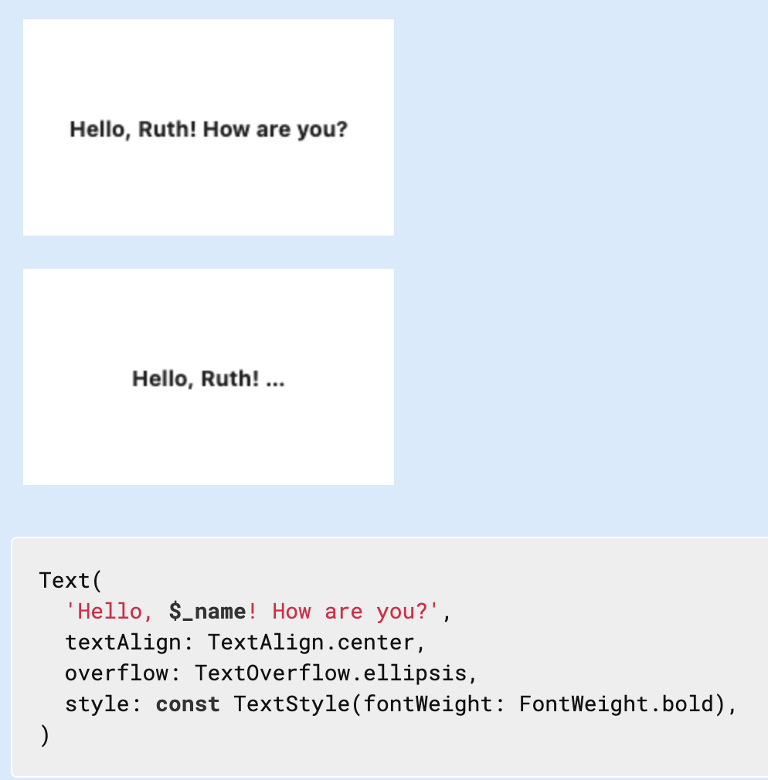
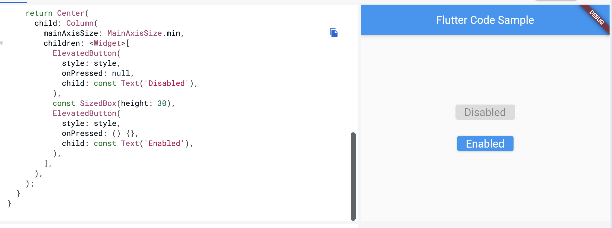
Vidžeti – TEXT & BUTTON

Slide 26
STATE MANAGEMENT
Stanje koje želite da delite u mnogim delovima vaše aplikacije - deljeno stanje
Primeri stanja aplikacije:
Korisnička podešavanja
Informacije za prijavu
Obaveštenja u aplikaciji za društveno umrežavanje
Lokalno stanje - obično se nalazi u jednom vidžetu
Popularni paketi - bloc, provider, get, riverpod…

Slide 27
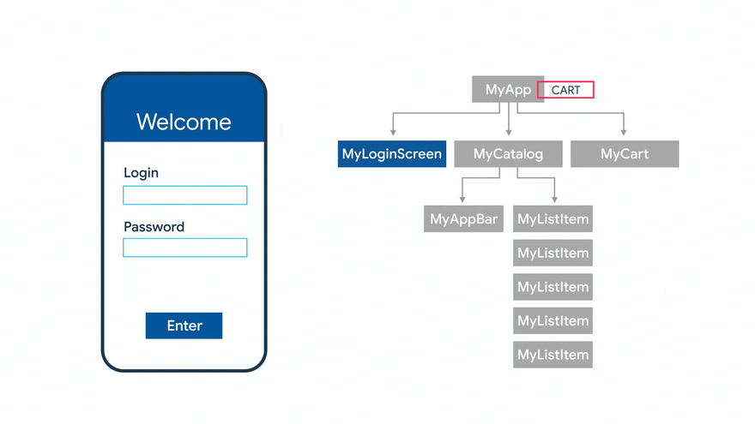
STATE MANAGEMENT

Slide 28
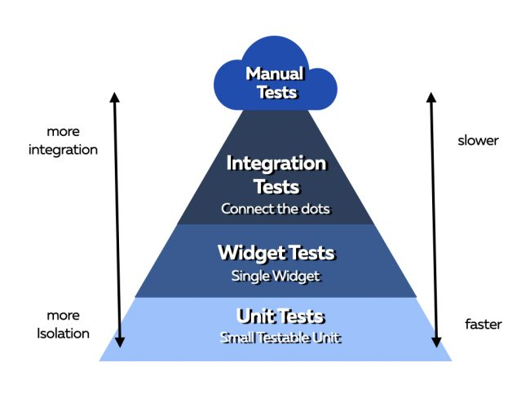
Testing
Unit testovi
Vidžet testovi
Integracioni testovi
Servisi kontinuirane integracije
Alati za pokrivenost koda

Slide 29
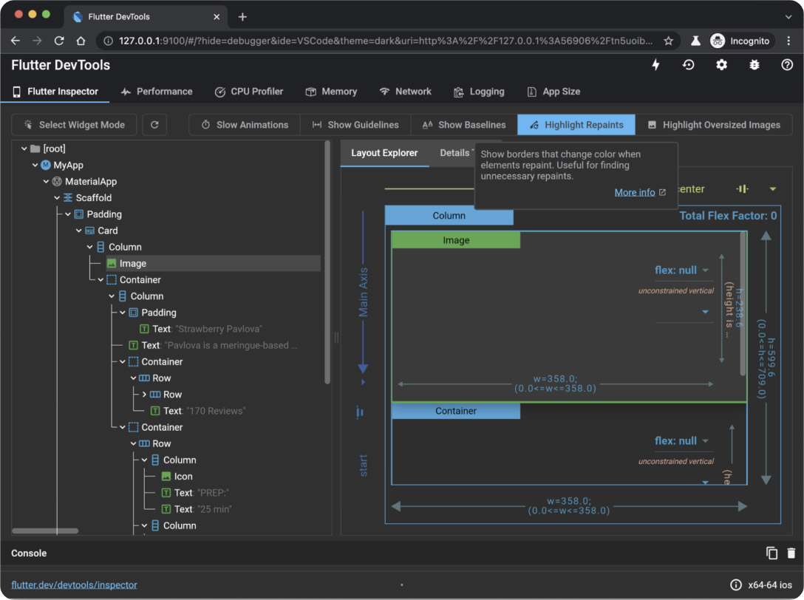
Testing - FLUTTER DEVTOOLS

Slide 30
Materijali za dalje učenje
https://flutter.dev/community
https://flutter.dev/events
https://flutter.dev/learn
https://docs.flutter.dev
https://dart.dev
https://flutter.dev/games
https://github.com/flutter/flutter/wiki/Roadmap

Slide 31
PITANJA?

Slide 32
HVALA NA PAžNJI!
:)
SERBIA / NOVI SAD
Levi9 Global Sourcing Balkan d.o.o.
Novi Sad Offices
Trifkovićev Trg 6
21000 Novi Sad, Serbia

